Slide 1
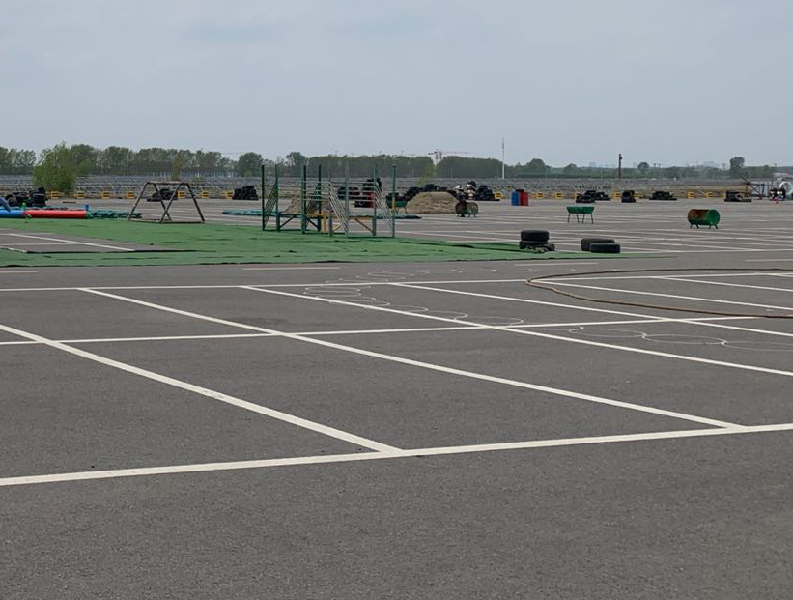
哈尔滨国防教育基地试驾场地
哈尔滨国防教育基地试驾场地，位于哈尔滨长江南路17公里处，场地距离哈尔滨市区约30公里。哈尔滨国防教育基地试驾场地总面积17750㎡ （长160m，宽125m），全封闭柏油地面，提供水，电、客户休息区等配套设施。可举办各类试乘试驾，安驾培训，车辆性能测试，新车发布会等大型活动。

Slide 2
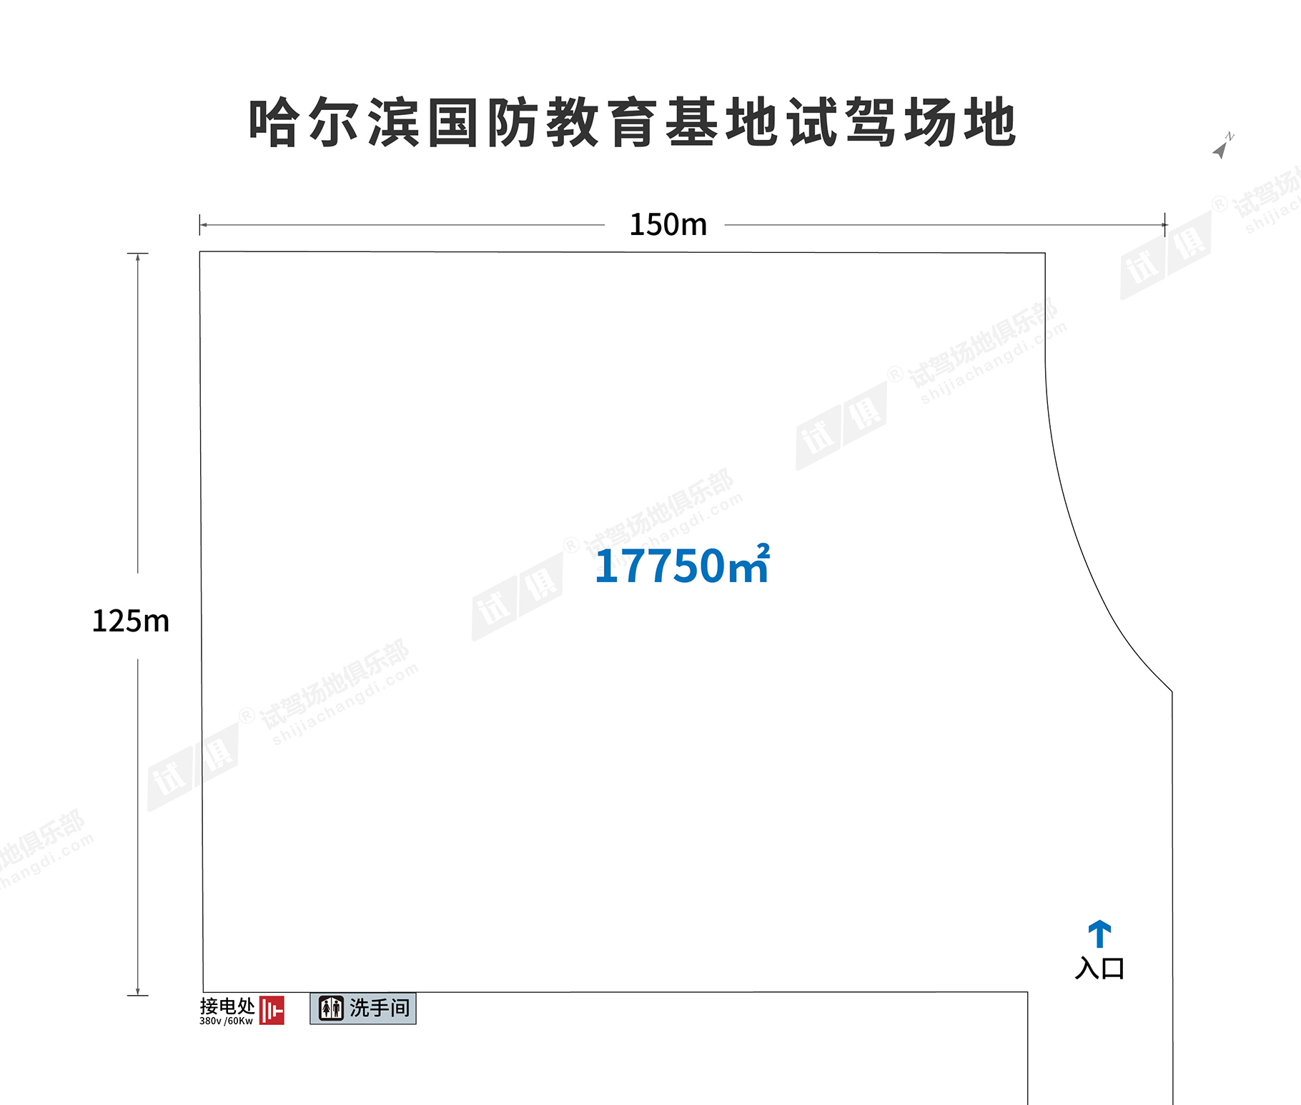
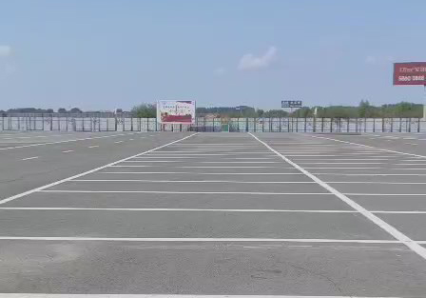
场地费用：1万/天
场地面积：长160米 宽125米 柏油地面 全封闭
供电供水：380v/60kw 方便接水
配套设施：停车位 休息室 固定洗手间

Slide 3
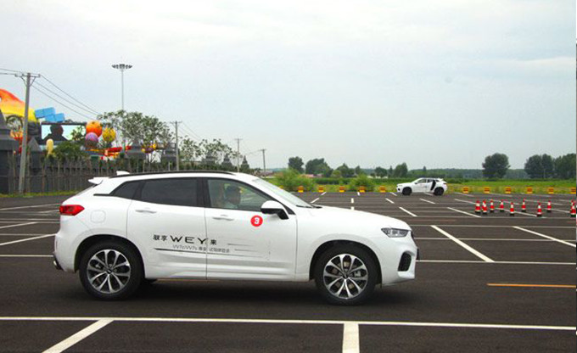
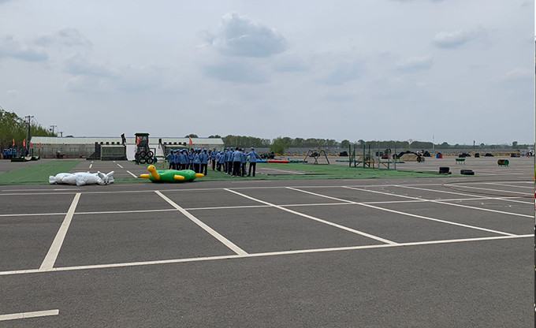
WEY车友会试驾活动
WEY车友会试驾活动
WEY车友会试驾活动
教育基地场地活动

